Slide 1
Практика создания буферных зон в противоэпизоотических мероприятиях по бешенству на примере приграничной зоны с Финляндией
XVII Международный научно-практический «Балтийский форум ветеринарной медицины и продовольственной безопасности» 21-22.09.2023 г. г. Санкт-Петербург
Груздев К.Н. – гл.н.с. ИАЦ ФГБУ ВНИИЗЖ, д.б.н., профессор, Заслуженный ветеринарный врач РФ
Метлин А.Е. – доктор ветеринарных наук
Фогель Л. С. – к.в.н., доцент, зав. кафедрой эпизоотологии С-Петербургского госуниверситета ветеринарной медицины

Slide 2
БЕШЕНСТВО
Бешенство животных (особенно диких плотоядных) является одним
из важнейших международных критериев (ВОЗ, ФАО, OIE)
оценки биологической и экологической безопасности среды обитания человека.
Международное сообщество должно рассматривать профилактику и контроль
болезней животных в дикой природе, прежде всего бешенства,
в качестве важнейших компонентов своей деятельности.
Поставлена задача глобального искоренения бешенства (гидрофобии) среди людей.
OIE, ВОЗ, ФАО и Глобальный альянс по контролю бешенства (GARC)
в 2015 г. предложили новую программу, направленную на искоренение
бешенства среди людей и спасение десятков тысяч жизней ежегодно. Время пришло!

Slide 3
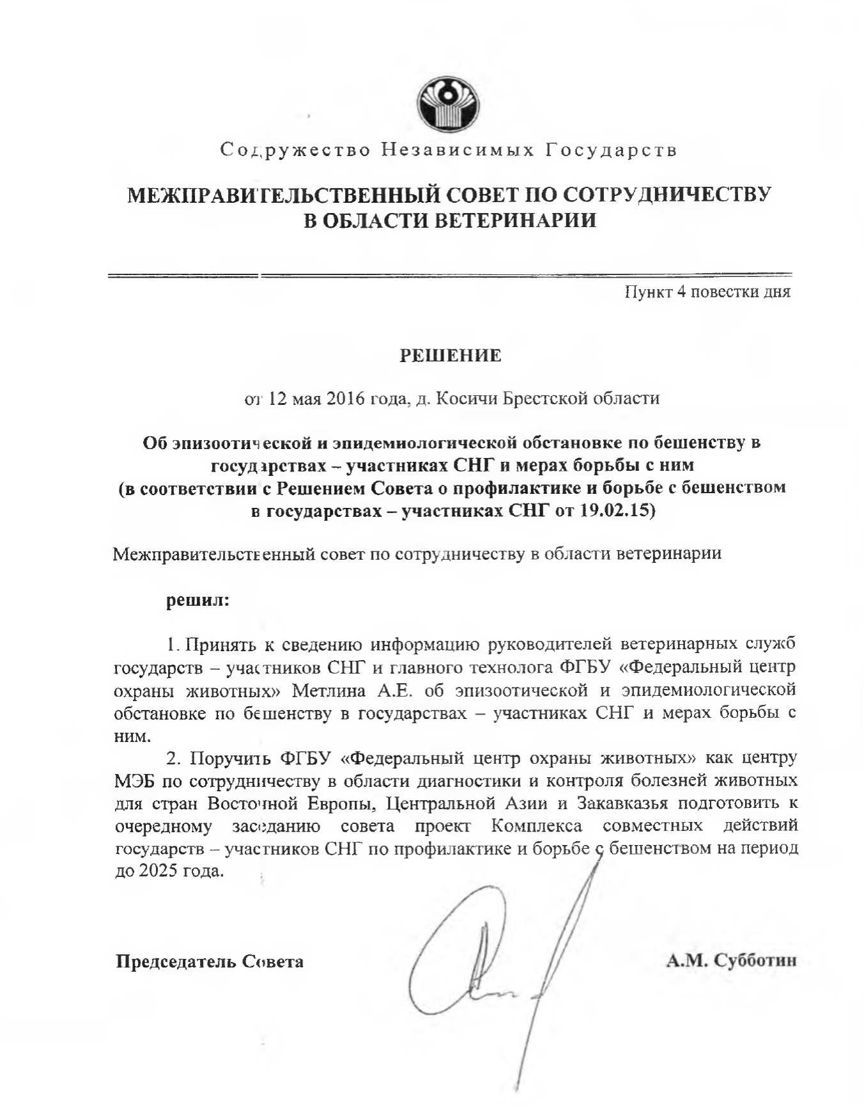
В рамках выполнения данной программы СНГ: Межправительственный совет по сотрудничеству в области ветеринарии вынес решение
РЕШЕНИЕ:
«Поручить ФГБУ «Федеральный центр охраны здоровья животных» как центру МЭБ по сотрудничеству в области диагностики и контроля болезней животных для стран Восточной Европы, Центральной Азии и Закавказья подготовить к очередному заседанию совета проект Комплекса совместных действий государств – участников СНГ по профилактике и борьбе с бешенством на период до 2025 года».
В июне 2018 г. это поручение было выполнено и документ подписан.
3

Slide 4
Ситуация в РФ : природно-очаговое и городское бешенство.
Очаговая инцидентность n (19) = 1
В первом квартале 2022 г. зарегистрирован 201 очаг бешенства, где заболело и пало 221 животное, из них 108 гол. домашних плотоядных (48,9%), 86 – диких зверей (38,9%), 27 – с/х животных (12,2 %).
Во втором квартале 2022 г. выявлено 170 очагов бешенства, где заболело и пало 180 животных, из них – 89 гол. домашних плотоядных (49%), 72 гол. – диких зверей (40%), 19 гол. – с/х животных (11%).
В третьем квартале 2022 г. выявлено 187 очагов бешенства, где заболело и пало 191 животное, из них – 93 гол. домашних плотоядных (48,7%), 85 гол. – диких зверей (44,5%), 13 гол. – с/х животных (6,8%).
В четвертом квартале 2022 г. выявлено 209 очагов бешенства, где заболело и пало 219 животных, из них заболело – 111 гол. домашних плотоядных (50,7%), 98 гол. – диких зверей (44,7%), 10 гол. – с/х животных (4,6%).

Slide 5
Профилактическая вакцинация 2022 г.:
домашние плотоядные: кошки – 3299,788 тыс. гол. обработок, собаки – 5481,967 тыс. гол. обработок;
КРС – 9156,998 тыс. гол. обработок,
МРС – 2871,423 тыс. гол. обработок, свиньи – 17,593 тыс. гол. обработок,
дикие звери – 18524,889 тыс. гол. обработок.,
лошади – 315,915 факт. тыс. гол. обработок.
Диагностические исследования 2022 г.:
домашние плотоядные:
кошки – 1,970 факт. тыс. гол. иссл.,
собаки – 1,932 факт. тыс. гол. иссл.;
КРС – 156 гол. иссл.,
МРС – 61 гол. иссл.,
дикие звери – 6,669 факт. тыс. гол. иссл.,
лошади – 9 гол. иссл.

Slide 6
- Всего в 2022 году выявлено 767 очагов бешенства в 64 эндемичных регионах, где заболело и пало 811 животных, из них 401 голова домашних плотоядных (49,5%), 341 гол. диких зверей (42%), 69 гол. – с/х животных (8,5%). Наибольшее число неблагополучных пунктов в 2022 году отмечено – во Владимирской (72) и Челябинской (60) обл.
- Эпидемический порог по неблагополучию и заболеваемости не превзойдён.
- Краткосрочный тренд по неблагополучие стабильный, эпидпорог не превзойден.
- Многолетние тренды по неблагополучию и заболеваемости убывающие.
- В 2021 году выявлено 1033 очага бешенства, где заболело и пало 1199 животных, из них 562 головы домашних плотоядных (47 %), 45 5 – диких зверей (38 %), 182 – с/х животных (15%). Наибольшее число неблагополучных пунктов за 2021 г. отмечено – в Пензенской (80) и Саратовской (79) областях.

Slide 9
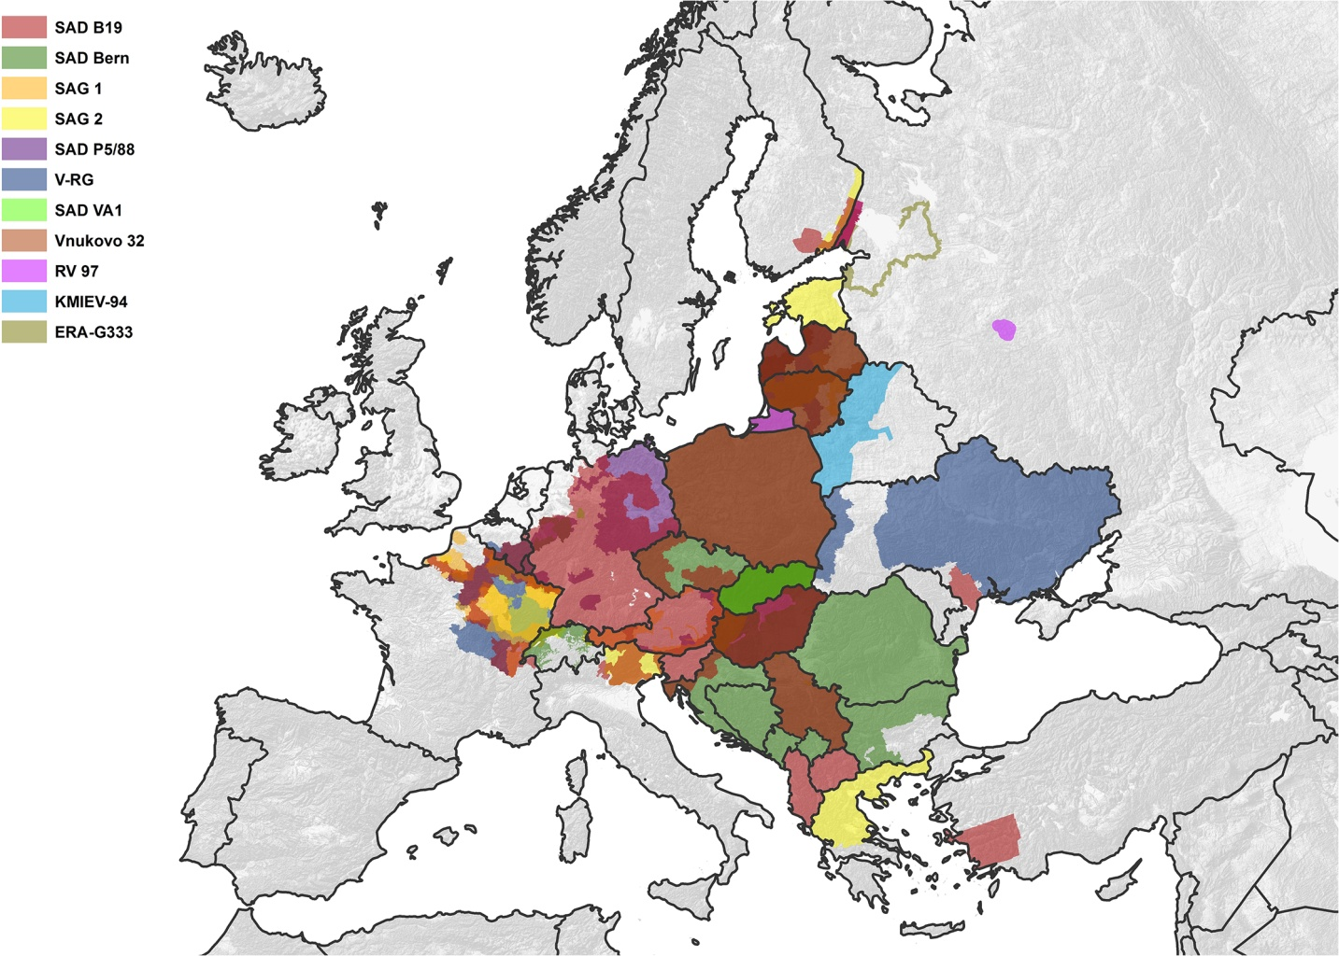
Оральная вакцинация диких животных в 1978–2014 гг. на территории европейских государств.(https://doi.org/10.1371/journal.pntd.0003953

Slide 10
Программа оральной вакцинации диких плотоядных животных против бешенства на территории Российской Федерации и Финляндии.

Slide 11
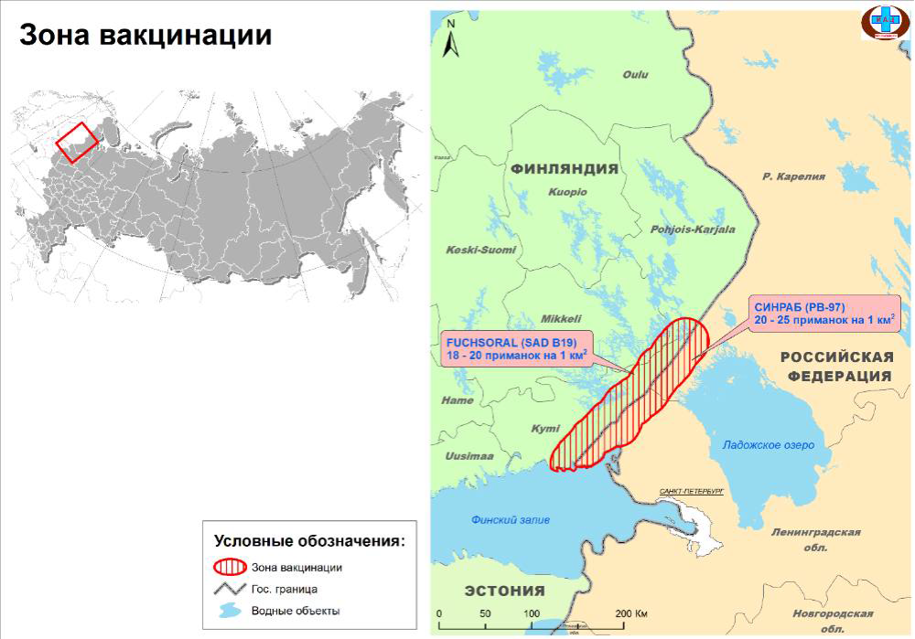

Slide 12
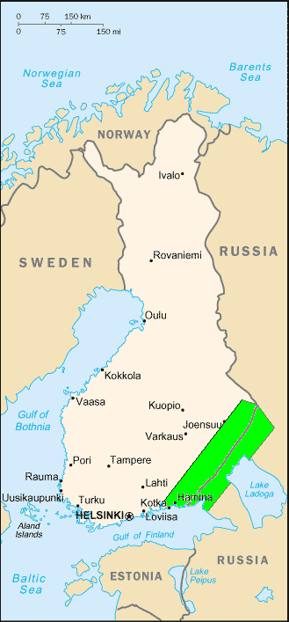
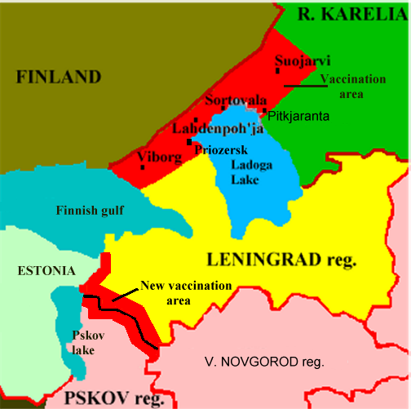
Зона вакцинации диких животных в приграничной зоне России и Финляндии

Slide 13
Выводы
1. В результате выполнения согласованной Российско-Финской программы сотрудничества по профилактике бешенства среди диких плотоядных в граничащих с Финляндией регионах России было достигнуто эпизоотическое благополучие по бешенству, удовлетворяющее сопредельную сторону, благополучную по бешенству животных.
2. Проводимые совместные Российско-Финские противоэпизоотические мероприятия потребовали тщательной проработки намеченной программы.
3. Вакцинация должна проводиться не реже 2 раз в год, весной и осенью не менее 5-6 лет, при температуре воздуха от +2 до +8 C и при использовании 25-30 приманок из расчета на 1 км² .
4. Мониторинг иммунного статуса диких плотоядных показал, что 6-летнее применение оральной вакцины способствует формированию высокого уровня иммунитета в популяции лисиц. В зоне вакцинации в сыворотке крови целевых животных обнаруживали наличие протективных антител не менее чем у 50-80%.
5. Считаем оптимальным создание зоны вакцинации диких животных шириной (глубиной) 50 км. Минимальная площадь зоны оральной антирабической иммунизации должна составлять не менее 5000 км².

Slide 14
Выводы
6. Обязательно проведение мониторинга бешенства в популяциях диких животных - потенциальных носителей бешенства на территории региона и внутри зоны вакцинации.
7. Вектор смещения зоны вакцинации должен быть направлен в сторону ареала распространения бешенства при условии отсутствия внутри зоны вакцинации случаев бешенства в течение двух лет и соответствия прочим критериям, изложенным в соответствующем Кодексе OIE.
8. Необходим контроль численности популяции красной лисы.
9. Необходима долгосрочная финансовая и научно-исследовательская поддержка функционирования Программы.
10. Российско-финское сотрудничество при участии референтных лабораторий ВОЗЖ позволило ФГБУ «ВНИИЗЖ» в кратчайшие сроки разработать, адаптировать и внедрить в лабораторную практику 7 методов лабораторной диагностики, а также успешно подтвердить свою квалификацию в области диагностики бешенства и определения уровней антирабических ВНА при прохождении МСИ.

Slide 15
Оценка эпизоотической ситуации проведена на основании материалов, предоставленных в ИАЦ ФГБУ «ВНИИЗЖ» и «Центр Ветеринарии» МСХ РФ на 31.12.2022 г.
https://fsvps.gov.ru/sites/default/files/files/iac/iac_epizooticheskaya_situaciya_v_rf_2022_god.pdf Дата доступа 06.07.2023 г.
Картинки из интернета из открытого доступа.

Slide 16
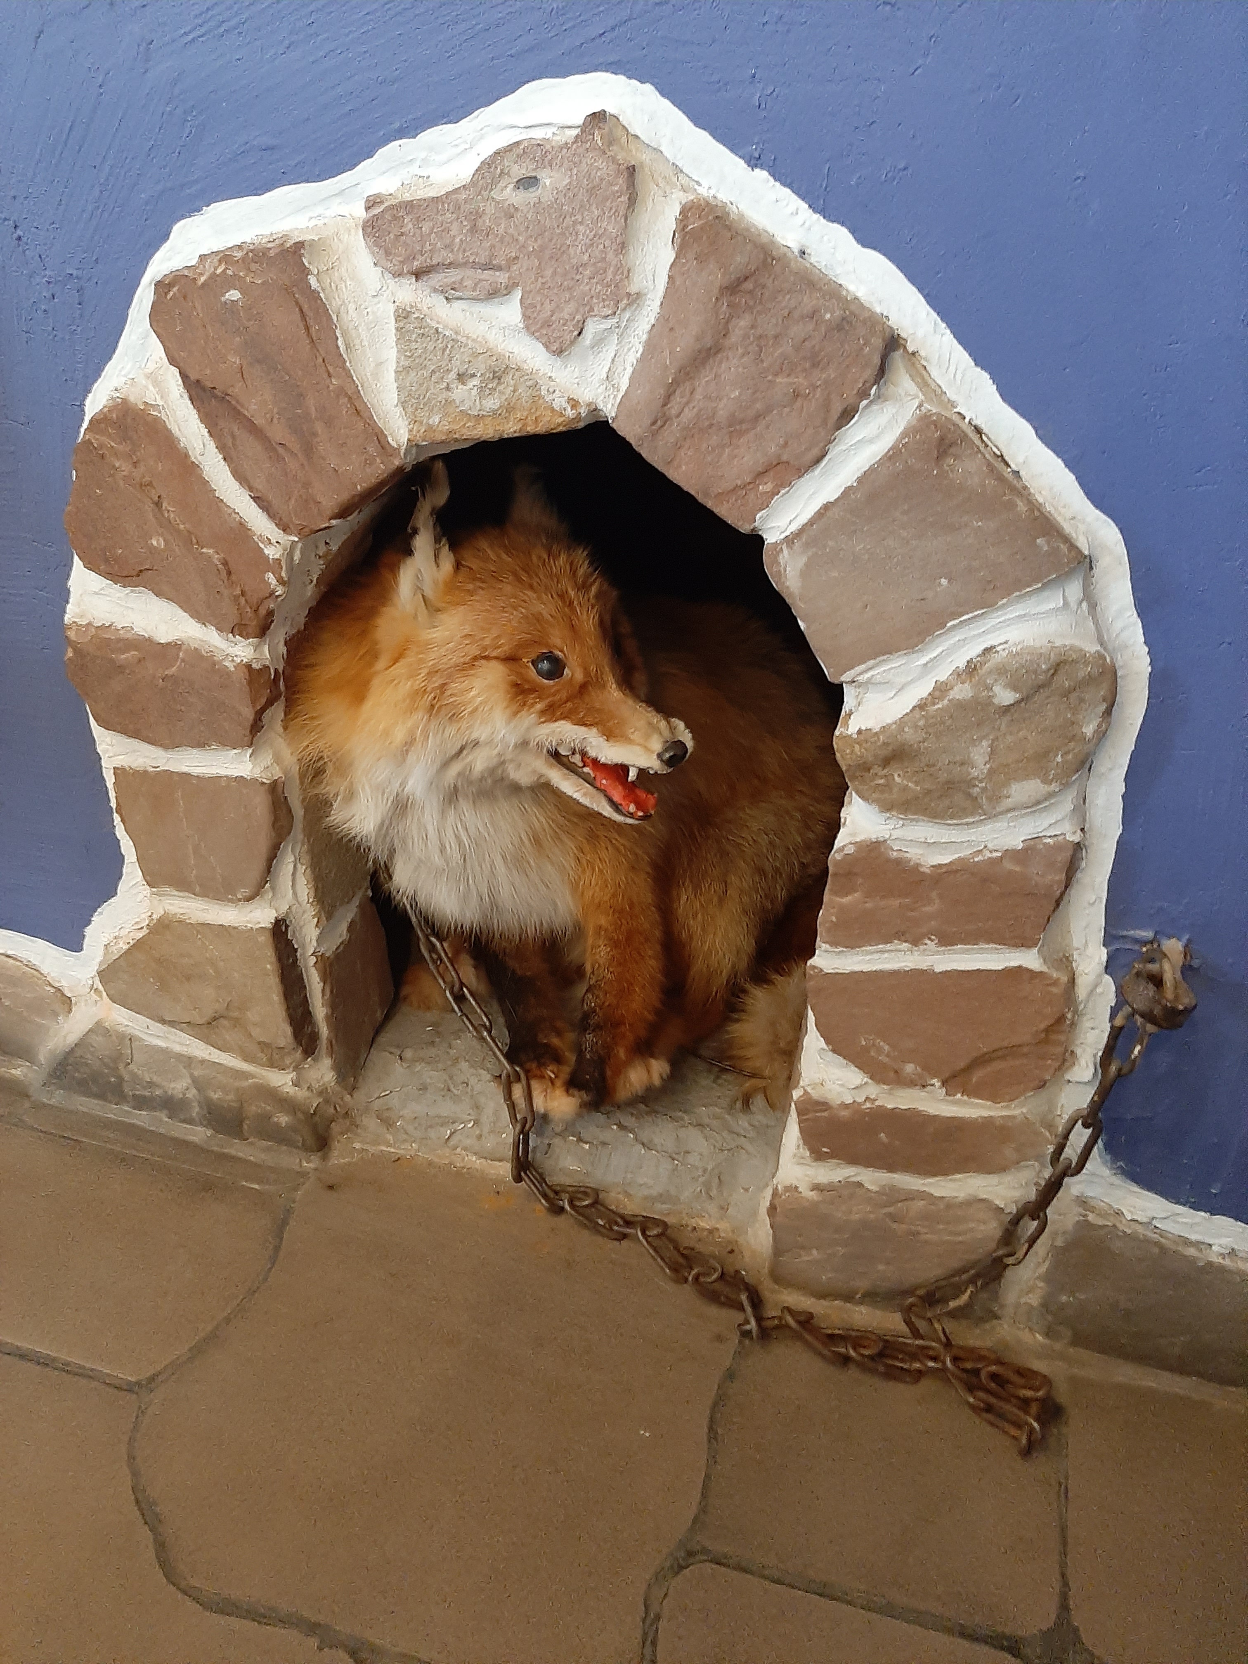
Спасибо
за
внимание!
Россия, 600901 г. Владимир, мкр. Юрьевец
Т.8(4922)52-99-22
Авторское фото.
Другие картинки взяты из открытого доступа сайтов Яндекс и mos.ru

